Slide 1
软件技术基础
张 超 2023 10 09

Slide 2
数据结构
栈与队列

Slide 3
数据结构
栈

Slide 4
栈(Stack)
运算受限的线性表（限定在一端进行插入与删除）
栈顶/栈底
入栈/出栈
空栈
后入先出表
Last In First Out (LIFO)
洗盘子
装子弹

Slide 5
顺序栈

Slide 6
一个例子
有5个程序，主程序调用子程序SUB1，SUB1调用子程序SUB2， SUB2调用子程序SUB3，SUB3调用子程序SUB4，SUB4不再调用其它程序。
MAIN
……
CALL SUB1
……
……
END
SUB1
……
CALL SUB2
……
……
RETURN
A:
SUB2
……
CALL SUB3
……
……
RETURN
B:
SUB3
……
CALL SUB4
……
……
RETURN
C:
SUB4
……
……
……
RETURN
D:

Slide 7
一个例子
空栈
MAIN
……
CALL SUB1
……
……
END
SUB1
……
CALL SUB2
……
……
RETURN
A:
top
SUB2
……
CALL SUB3
……
……
RETURN
B:
SUB3
……
CALL SUB4
……
……
RETURN
C:
SUB4
……
……
……
RETURN
D:

Slide 8
一个例子
空栈
MAIN
……
CALL SUB1
……
……
END
SUB1
……
CALL SUB2
……
……
RETURN
A:
top
SUB2
……
CALL SUB3
……
……
RETURN
B:
SUB3
……
CALL SUB4
……
……
RETURN
C:
SUB4
……
……
……
RETURN
D:

Slide 9
一个例子
空栈
MAIN
……
CALL SUB1
……
……
END
SUB1
……
CALL SUB2
……
……
RETURN
A:
top
SUB2
……
CALL SUB3
……
……
RETURN
B:
SUB3
……
CALL SUB4
……
……
RETURN
C:
SUB4
……
……
……
RETURN
D:

Slide 10
一个例子
A
MAIN
……
CALL SUB1
……
……
END
SUB1
……
CALL SUB2
……
……
RETURN
A:
top
SUB2
……
CALL SUB3
……
……
RETURN
B:
SUB3
……
CALL SUB4
……
……
RETURN
C:
SUB4
……
……
……
RETURN
D:

Slide 11
一个例子
A
MAIN
……
CALL SUB1
……
……
END
SUB1
……
CALL SUB2
……
……
RETURN
A:
top
SUB2
……
CALL SUB3
……
……
RETURN
B:
SUB3
……
CALL SUB4
……
……
RETURN
C:
SUB4
……
……
……
RETURN
D:

Slide 12
一个例子
A
MAIN
……
CALL SUB1
……
……
END
SUB1
……
CALL SUB2
……
……
RETURN
A:
top
SUB2
……
CALL SUB3
……
……
RETURN
B:
SUB3
……
CALL SUB4
……
……
RETURN
C:
SUB4
……
……
……
RETURN
D:

Slide 13
一个例子
B
A
MAIN
……
CALL SUB1
……
……
END
SUB1
……
CALL SUB2
……
……
RETURN
top
A:
SUB2
……
CALL SUB3
……
……
RETURN
B:
SUB3
……
CALL SUB4
……
……
RETURN
C:
SUB4
……
……
……
RETURN
D:

Slide 14
一个例子
B
A
MAIN
……
CALL SUB1
……
……
END
SUB1
……
CALL SUB2
……
……
RETURN
top
A:
SUB2
……
CALL SUB3
……
……
RETURN
B:
SUB3
……
CALL SUB4
……
……
RETURN
C:
SUB4
……
……
……
RETURN
D:

Slide 15
一个例子
B
A
MAIN
……
CALL SUB1
……
……
END
SUB1
……
CALL SUB2
……
……
RETURN
top
A:
SUB2
……
CALL SUB3
……
……
RETURN
B:
SUB3
……
CALL SUB4
……
……
RETURN
C:
SUB4
……
……
……
RETURN
D:

Slide 16
一个例子
C
B
A
MAIN
……
CALL SUB1
……
……
END
top
SUB1
……
CALL SUB2
……
……
RETURN
A:
SUB2
……
CALL SUB3
……
……
RETURN
B:
SUB3
……
CALL SUB4
……
……
RETURN
C:
SUB4
……
……
……
RETURN
D:

Slide 17
一个例子
C
B
A
MAIN
……
CALL SUB1
……
……
END
top
SUB1
……
CALL SUB2
……
……
RETURN
A:
SUB2
……
CALL SUB3
……
……
RETURN
B:
SUB3
……
CALL SUB4
……
……
RETURN
C:
SUB4
……
……
……
RETURN
D:

Slide 18
一个例子
C
B
A
MAIN
……
CALL SUB1
……
……
END
top
SUB1
……
CALL SUB2
……
……
RETURN
A:
SUB2
……
CALL SUB3
……
……
RETURN
B:
SUB3
……
CALL SUB4
……
……
RETURN
C:
SUB4
……
……
……
RETURN
D:

Slide 19
一个例子
D
C
B
A
top
MAIN
……
CALL SUB1
……
……
END
SUB1
……
CALL SUB2
……
……
RETURN
A:
SUB2
……
CALL SUB3
……
……
RETURN
B:
SUB3
……
CALL SUB4
……
……
RETURN
C:
SUB4
……
……
……
RETURN
D:

Slide 20
一个例子
D
C
B
A
top
MAIN
……
CALL SUB1
……
……
END
SUB1
……
CALL SUB2
……
……
RETURN
A:
SUB2
……
CALL SUB3
……
……
RETURN
B:
SUB3
……
CALL SUB4
……
……
RETURN
C:
SUB4
……
……
……
RETURN
D:

Slide 21
一个例子
D
C
B
A
top
MAIN
……
CALL SUB1
……
……
END
SUB1
……
CALL SUB2
……
……
RETURN
A:
SUB2
……
CALL SUB3
……
……
RETURN
B:
SUB3
……
CALL SUB4
……
……
RETURN
C:
SUB4
……
……
……
RETURN
D:

Slide 22
一个例子
D
C
B
A
top
MAIN
……
CALL SUB1
……
……
END
SUB1
……
CALL SUB2
……
……
RETURN
A:
SUB2
……
CALL SUB3
……
……
RETURN
B:
SUB3
……
CALL SUB4
……
……
RETURN
C:
SUB4
……
……
……
RETURN
D:

Slide 23
一个例子
D
C
B
A
top
MAIN
……
CALL SUB1
……
……
END
SUB1
……
CALL SUB2
……
……
RETURN
A:
SUB2
……
CALL SUB3
……
……
RETURN
B:
SUB3
……
CALL SUB4
……
……
RETURN
C:
SUB4
……
……
……
RETURN
D:

Slide 24
一个例子
C
B
A
MAIN
……
CALL SUB1
……
……
END
top
SUB1
……
CALL SUB2
……
……
RETURN
A:
SUB2
……
CALL SUB3
……
……
RETURN
B:
SUB3
……
CALL SUB4
……
……
RETURN
C:
SUB4
……
……
……
RETURN
D:

Slide 25
一个例子
C
B
A
MAIN
……
CALL SUB1
……
……
END
top
SUB1
……
CALL SUB2
……
……
RETURN
A:
SUB2
……
CALL SUB3
……
……
RETURN
B:
SUB3
……
CALL SUB4
……
……
RETURN
C:
SUB4
……
……
……
RETURN
D:

Slide 26
一个例子
C
B
A
MAIN
……
CALL SUB1
……
……
END
top
SUB1
……
CALL SUB2
……
……
RETURN
A:
SUB2
……
CALL SUB3
……
……
RETURN
B:
SUB3
……
CALL SUB4
……
……
RETURN
C:
SUB4
……
……
……
RETURN
D:

Slide 27
一个例子
B
A
MAIN
……
CALL SUB1
……
……
END
SUB1
……
CALL SUB2
……
……
RETURN
top
A:
SUB2
……
CALL SUB3
……
……
RETURN
B:
SUB3
……
CALL SUB4
……
……
RETURN
C:
SUB4
……
……
……
RETURN
D:

Slide 28
一个例子
B
A
MAIN
……
CALL SUB1
……
……
END
SUB1
……
CALL SUB2
……
……
RETURN
top
A:
SUB2
……
CALL SUB3
……
……
RETURN
B:
SUB3
……
CALL SUB4
……
……
RETURN
C:
SUB4
……
……
……
RETURN
D:

Slide 29
一个例子
B
A
MAIN
……
CALL SUB1
……
……
END
SUB1
……
CALL SUB2
……
……
RETURN
top
A:
SUB2
……
CALL SUB3
……
……
RETURN
B:
SUB3
……
CALL SUB4
……
……
RETURN
C:
SUB4
……
……
……
RETURN
D:

Slide 30
一个例子
A
MAIN
……
CALL SUB1
……
……
END
SUB1
……
CALL SUB2
……
……
RETURN
A:
top
SUB2
……
CALL SUB3
……
……
RETURN
B:
SUB3
……
CALL SUB4
……
……
RETURN
C:
SUB4
……
……
……
RETURN
D:

Slide 31
一个例子
A
MAIN
……
CALL SUB1
……
……
END
SUB1
……
CALL SUB2
……
……
RETURN
A:
top
SUB2
……
CALL SUB3
……
……
RETURN
B:
SUB3
……
CALL SUB4
……
……
RETURN
C:
SUB4
……
……
……
RETURN
D:

Slide 32
一个例子
A
MAIN
……
CALL SUB1
……
……
END
SUB1
……
CALL SUB2
……
……
RETURN
A:
top
SUB2
……
CALL SUB3
……
……
RETURN
B:
SUB3
……
CALL SUB4
……
……
RETURN
C:
SUB4
……
……
……
RETURN
D:

Slide 33
一个例子
空栈
MAIN
……
CALL SUB1
……
……
END
SUB1
……
CALL SUB2
……
……
RETURN
A:
top
SUB2
……
CALL SUB3
……
……
RETURN
B:
SUB3
……
CALL SUB4
……
……
RETURN
C:
SUB4
……
……
……
RETURN
D:

Slide 34
一个例子
空栈
MAIN
……
CALL SUB1
……
……
END
SUB1
……
CALL SUB2
……
……
RETURN
A:
top
SUB2
……
CALL SUB3
……
……
RETURN
B:
SUB3
……
CALL SUB4
……
……
RETURN
C:
SUB4
……
……
……
RETURN
D:

Slide 35
一个例子
空栈
MAIN
……
CALL SUB1
……
……
END
SUB1
……
CALL SUB2
……
……
RETURN
A:
top
SUB2
……
CALL SUB3
……
……
RETURN
B:
SUB3
……
CALL SUB4
……
……
RETURN
C:
SUB4
……
……
……
RETURN
D:

Slide 36
一个例子
空栈
MAIN
……
CALL SUB1
……
……
END
SUB1
……
CALL SUB2
……
……
RETURN
A:
top
SUB2
……
CALL SUB3
……
……
RETURN
B:
SUB3
……
CALL SUB4
……
……
RETURN
C:
SUB4
……
……
……
RETURN
D:

Slide 37
栈的基本操作
初始化 Init_Stack(s)
初始条件：s不存在
操作结果：构造空栈s
判断是否为空 IsEmpty_Statck(s)
初始条件：S已存在
操作结果：若为空返回1，否则返回0

Slide 38
栈的基本操作
入栈 Push_Stack(s,x)
初始条件：S已存在
操作结果：栈顶插入新元素x，x成为新的栈顶，栈变化
出栈 Pop_Stack(s)
初始条件：s存在且非空
操作结果：删除栈顶元素，栈中少一个元素，栈变化
读栈顶元素 Top_Stack(s)
初始条件：s存在且非空
栈顶元素作为结果返回。栈不变化。

Slide 39
栈初始化
SeqStack * Init_SeqStack()
{
SeqStack *s;
s=malloc(sizeof(SeqStack)); //分配存储空间
s->top = -1; //标记栈顶
return s;
}

Slide 40
判空栈
int Empty_SeqStack(SeqStack *s)
{
if(s->top == -1)
return 1;
else
return 0;
}

Slide 41
取栈顶元素
datatype Top_SeqStack(SeqStack *s)
{
if(Empty_SeqStack(s)) //空栈
return 0;
else
return (s->data[s->top]);
}

Slide 42
入栈
int Push_SeqStack( SeqStack *s, datatype x)
{
if(s->top == MAXSIZE-1) //已满
return 0;
else
{
s->top ++; //栈顶上移
s->data[s->top]=x; //栈顶元素赋值
return 1;
}
}

Slide 43
出栈
int Pop_SeqStack(SeqStack *s, datatype x)
{
if( Empty_SeqStack(s)) return 0;
else
{
*x = s->data[s->top];
s->top --;
return 1;
}
}

Slide 44
数据结构
栈的生活实例

Slide 45
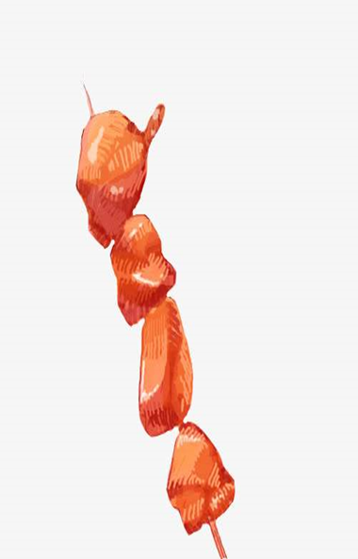

栈的生活实例
“先入后出，后入先出”的结构称之为栈结构
案例一：烤肉串
在串羊肉串的时候是先将最下面的肉串上去，然后一层层往上串，正常吃的时候是将最上面也就是最后串上去的肉串吃掉，然后也是一层一层往下吃，最先串上的肉反而是最后吃掉的。
出栈
肉a4第1个吃
肉a4第4个串上
肉a3第2个吃
肉a3第3个串上
肉a2第3个吃
肉a2第2个串上
肉a1第4个吃
肉a1第1个串上
入栈

Slide 46
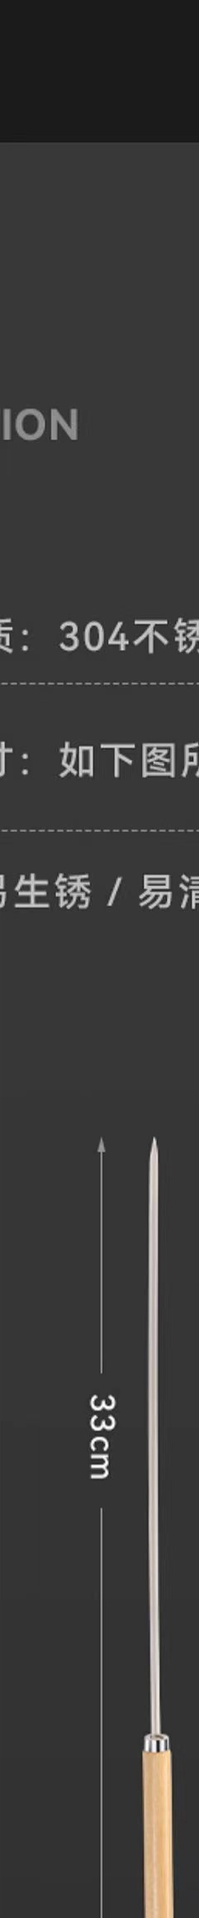

栈的生活实例
最上面的肉串a4，可以继续插入新的肉串或者被吃掉，能够视为栈顶。
我们可以将没有串肉串的签子视为空栈
最下面的肉串a1，不可以直接在a1上面插入新的肉串或者吃掉，可以视为栈底。
肉a4为栈顶
肉a1为栈底

Slide 47
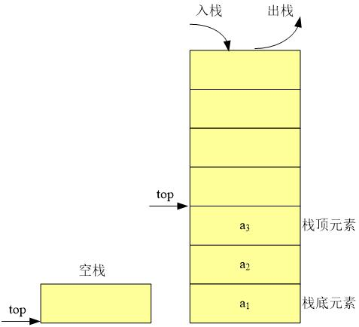
栈的生活实例
入栈顺序：
a4
a3
a2
a1
出栈顺序：
空栈

Slide 48
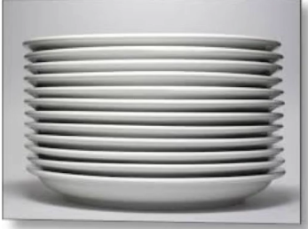

栈的生活实例
案例二：洗盘子
我们将最先洗好的盘子记作a1,最后洗好的盘子记作an。
通常情况下会将最先洗好的盘子a1放在最下面，然后一层一层放置，直至最后洗好的盘子an。
需要逐个拿出盘子的时候一般会从上面往下面拿，即先拿出顶端（栈顶）的盘子an，然后逐个取出，直至底端（栈底）的盘子a1
洗好盘子=入栈
拿出盘子=出栈

Slide 49
数据结构
栈的应用

Slide 50
栈的应用1—四则运算表达式求解
编程者敲入计算机的一行代码，计算机是如何求解的？
9+ (3- 1) X 3+10 / 2
这里的代码是纯粹的文本

Slide 51
栈的应用1—四则运算表达式求解
试着理解一下这个“表达式”
9+ (3- 1) X 3+10 / 2
9 3 1 – 3 * + 10 2 / +

Slide 52
栈的应用1—四则运算表达式求解
后缀（逆波兰）表示法
9+ (3- 1) X 3+10 / 2
9 3 1 – 3 * + 10 2 / +
所有的符号都是在要运算数字的后面出现,对于从来没有接触过后缀表达式的同学来讲，这样的表述是很难受的。不过你不喜欢，有机器喜欢，比如我们“聪明”的计算机。

Slide 53
栈的应用1—四则运算表达式求解
后缀（逆波兰）表示法
9+ (3- 1) X 3+10 / 2
9 3 1 – 3 * + 10 2 / +
规则：从左到右遍历表达式的每个数字和符号，遇到是数字就进栈，遇到是符号，就将处于栈顶的两个数字出栈，进行运算，运算结果进栈，一直到最终获得结果。

Slide 54
栈的应用1—四则运算表达式求解
后缀（逆波兰）表示法
9+ (3- 1) X 3+10 / 2
9 3 1 – 3 * + 10 2 / +
1.初始化一个空栈。此栈用来对要运算的数字进出使用；
2.后缀表达式中前三个都是数字，所以9、3、1进栈；
4
4
1
3
9
3
3
top
2
2
1
1
top
0
0

Slide 55
栈的应用1—四则运算表达式求解
后缀（逆波兰）表示法
9+ (3- 1) X 3+10 / 2
9 3 1 – 3 * + 10 2 / +
3.接下来是“—”，所以将栈中的1出栈作为减数，3出栈作为被减数，并运算3-1得到2，再将2进栈；
4.接着是数字3进栈；
4
2
9
4
3
2
9
3
3
top
2
2
top
1
1
0
0

Slide 56
栈的应用1—四则运算表达式求解
后缀（逆波兰）表示法
9+ (3- 1) X 3+10 / 2
9 3 1 – 3 * + 10 2 / +
5.后面是“*”，也就意味着栈中3和2出栈，2与3相乘，得到6，并将6进栈；
6.下面是“+”，所以栈中6和9出栈，9与6相加，得到15，将15进栈；
4
6
9
4
15
3
3
2
2
top
1
1
top
0
0

Slide 57
栈的应用1—四则运算表达式求解
后缀（逆波兰）表示法
9+ (3- 1) X 3+10 / 2
9 3 1 – 3 * + 10 2 / +
7.接着是10与2两数字进栈；
8.接下来是符号“/”，因此，栈顶的2与10出栈，10与2相除，得到5，将5进栈；
4
2
10
15
4
5
15
3
3
top
2
2
top
1
1
0
0

Slide 58
栈的应用1—四则运算表达式求解
后缀（逆波兰）表示法
9+ (3- 1) X 3+10 / 2
9 3 1 – 3 * + 10 2 / +
9.最后一个符号是“+”，所以15与5出栈并相加，得到20，将20进栈；
10.结果是20出栈，栈变空。
4
20
4
3
3
2
2
1
1
top
0
top
0

Slide 59
栈的应用1—四则运算表达式求解
中缀表达转后缀表示法
9 3 1 – 3 * + 10 2 / +
从9+ (3- 1) X 3+10 / 2
怎么得到？
规则：
从左到右遍历中缀表达式的每个数字和符号
若是数字就输出，即成为后缀表达式的一部分
若是符号，则判断其与栈顶符号的优先级，是右括号或优先级低于栈顶符号（乘除优先加减），则栈顶元素依次出栈并输出，并将当前符号进栈
一直到最终输出后缀表达式为止

Slide 60
栈的应用1—四则运算表达式求解
中缀表达转后缀表示法
从9+ (3- 1) X 3+10 / 2
怎么得到？
9 3 1 – 3 * + 10 2 / +
1.初始化一空栈，用来对符号进出栈使用；
2.第一个字符是数字9，输出9，后面是符号“+”，进栈；
4
4
+
3
3
2
2
1
1
top
0
0
top
输出：无
输出：9

Slide 61
栈的应用1—四则运算表达式求解
中缀表达转后缀表示法
从9+ (3- 1) X 3+10 / 2
怎么得到？
9 3 1 – 3 * + 10 2 / +
3.第三个字符是“（”，依然是符号，因其只是左括号，还未配对，故进栈；
4.第四个字符是数字3，输出，总表达式为9 3，接着是“-”，进栈；
4
（
+
4
-
（
+
3
3
top
2
2
top
1
1
0
0
输出：9
输出：9 3

Slide 62
栈的应用1—四则运算表达式求解
中缀表达转后缀表示法
从9+ (3- 1) X 3+10 / 2
怎么得到？
9 3 1 – 3 * + 10 2 / +
5.接下来是数字1，输出，总表达式为9 3 1，后面是符号“）”，此时，我们需要去匹配此前的“(”，所以栈顶依次出栈，并输出，直到“（”出栈为止。此时左括号上方只有“-”，因此输出“-”。总的表达式为9 3 1-；
6.紧接着是符号“×”，因为此时的栈顶符号为“+”号，优先级低于“×”，因此不输出，“*”进栈；
7.接着是数字3，输出，总的表达式是9 3 1-3。
4
+
4
*
+
3
3
2
2
top
1
1
top
0
0
输出：9 3 1 -
输出：9 3 1 - 3

Slide 63
栈的应用1—四则运算表达式求解
中缀表达转后缀表示法
从9+ (3- 1) X 3+10 / 2
怎么得到？
9 3 1 – 3 * + 10 2 / +
7.之后是符号“+”，此时当前栈顶元素“*”比这个“+”优先级高，因此栈中元素出栈并输出（没有比“+”号更低的优先级，所以全部出栈），总输出表达式为9 3 1-3*+。然后将当前这个符号“+”进栈。也就是说，前6张图的栈底的“+”是指中缀表达式中开头的9后面那个“+”，而左图中栈底（也是栈顶）的“+”是指“9+（3-1）×3+”中的最后一个“+”；
8.紧接着数字10，输出，总表达式9 3 1-3*+10。后是符号“÷”，所以“/”进栈；
4
+
4
/
+
这个+号是红还是蓝？
3
3
2
2
top
1
1
top
0
0
输出：9 3 1- 3*+
输出：9 3 1- 3*+10

Slide 64
栈的应用1—四则运算表达式求解
中缀表达转后缀表示法
从9+ (3- 1) X 3+10 / 2
怎么得到？
9 3 1 – 3 * + 10 2 / +
9.最后一个数字2，输出，总的表达式为9 3 1-3*+10 2；
10.因已经到最后，所以将栈中符号全部出栈并输出。最终输出的后缀表达式为9 3 1-3*+10 2/+。
4
/
+
4
3
3
2
2
top
1
1
0
0
top
输出：9 3 1 -3*+10 2
输出：9 3 1 -3*+10 2/+

Slide 65
栈的应用1—四则运算表达式求解
中缀表达转后缀表示法
从刚才的推导中你会发现，要想让计算机具有处理我们通常的标准（中缀）表达式的能力，最重要的就是两步：
1.将中缀表达式转化为后缀表达式（栈用来进出运算的符号）。
2.将后缀表达式进行运算得出结果（栈用来进出运算的数字）。
整个过程，都充分利用了栈的后进先出特性来处理，理解好它其实也就理解好了栈这个数据结构。

Slide 66
栈的应用2—走迷宫
从入口出发，按某一方向向前探索，若能走通(未走过的)，即某处可以到达，则到达新点，否则试探下一方向;若该点所有的方向均没有通路，则沿原路返回到前一点，换下一个方向再继续试探，直到所有可能的通路都探索到，或找到一条通路，或无路可走又退回到入口点。
退回到的“前一点”正是刚刚才被访问过的，具有“后进先出”的特性，需要用栈保存所能够到达的每一点的下标及从该点前进的方向。

Slide 67
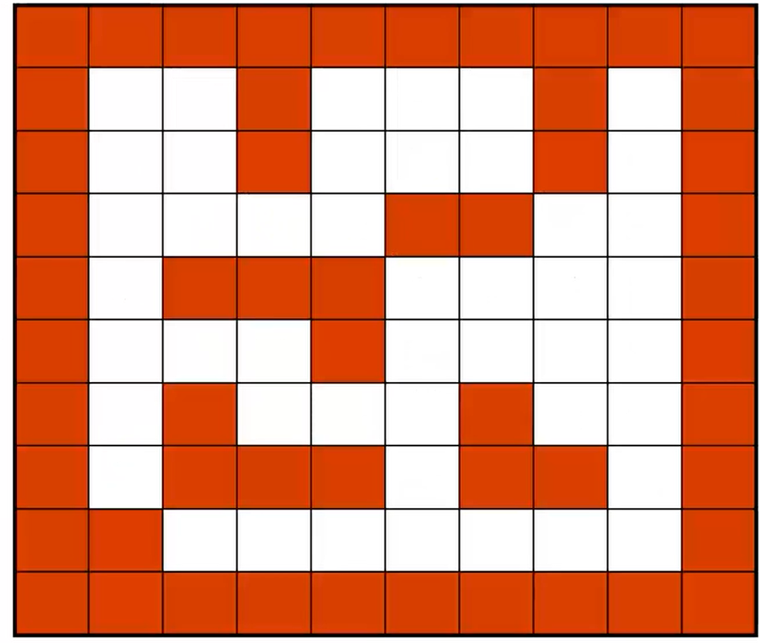
栈的应用2—走迷宫
入口
出口

Slide 68
栈的应用2—走迷宫
用二维数组maze[M+2][N+2]来表示迷宫，图中红框内的部分为迷宫，而迷宫的四周的值全部为1(即不通)。这样设计的话，将迷宫中所有点都演变成迷宫中部的某点，可以保证无论哪个点的试探方向都是4个。
1 | 1 | 1 | 1 | 1 | 1 | 1 | 1 | 1 | 1
1 | 0 | 0 | 1 | 0 | 0 | 0 | 1 | 0 | 1
1 | 0 | 0 | 1 | 0 | 0 | 0 | 1 | 0 | 1
1 | 0 | 0 | 0 | 0 | 1 | 1 | 0 | 0 | 1
1 | 0 | 1 | 1 | 1 | 0 | 0 | 0 | 0 | 1
1 | 0 | 0 | 0 | 1 | 0 | 0 | 0 | 0 | 1
1 | 0 | 1 | 0 | 0 | 0 | 1 | 0 | 0 | 1
1 | 0 | 1 | 1 | 1 | 0 | 1 | 1 | 0 | 1
1 | 1 | 0 | 0 | 0 | 0 | 0 | 0 | 0 | 1
1 | 1 | 1 | 1 | 1 | 1 | 1 | 1 | 1 | 1
入口
出口

Slide 69
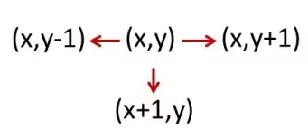
栈的应用2—走迷宫
方向试探表示
typedef struct
{
// x,y方向的增量
int incX,incY;
} Direction
Direction direct[4];
从某点（x,y）按照某一方向
v（0≤v≤3）到达的新点
（line,col）的坐标：
line=x+direct[v].incX;
col=y+direct[v].incY;
direct | incX | incY
0 | 0 | 1
1 | 1 | 0
2 | 0 | -1
3 | -1 | 0

Slide 70
栈的应用2—走迷宫
栈中数据元素的组织
栈中元素是一个由行、列、方向组成的三元组
typedef struct
{
int x, y;//当前访问的迷宫格子的纵横坐标
int di;//当前方向
} Box;
防止重复到达某点
当到达某点(i，j)后将对应maze[i][j]置-1，其他未到达过的点其值只能是1或0，可与未到达过的点区别开来。

Slide 71
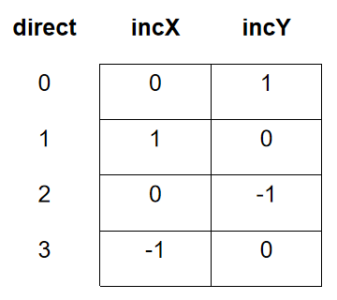
Box findPath(int maze[M+2][N+2],Direction direct[],Stack&s)
{
Box temp;
int x,y,di; //迷宫格子当前处理单元的纵横坐标和方向
int line,col; //迷宫数组下一单元的行坐标和列坐标
maze[1][1]=-1;
temp={1,1,-1} ;
s.push(temp);
while(!s.isEmpty) //栈不为空
{
temp=s.pop ();
x=temp.x; y=temp.y; di=temp.di+1;
while(di<4) //方向未尝试完
{
line=x+direct[di].incX;
col=y+direct[di].incY
if(maze[line][col]==0)
{
temp={x,y,di};
s.push(temp);
x=line;y=col;maze[line][col]=-1;
if(x==M&&y==N) return true; //迷宫有路
else di=0;
……

Slide 72
Box findPath(int maze[M+2][N+2],Direction direct[],Stack&s)
{
……
while(di<4) //方向未尝试完
{
line=x+direct[di].incX;
col=y+direct[di].incY
if(maze[line][col]==0)
{
temp={x,y,di};
s.push(temp);
x=line;y=col;maze[line][col]=-1;
if(x==M&&y==N) return true; //迷宫有路
else di=0;
}
else di++;
}
} 栈中所保存的是一条迷宫通路
return false; //迷宫没有路
}

Slide 73










栈的应用2—走迷宫
输出为：红色箭头
（1，1）
（1，2）
（2，2）
（3，2）
（3，1）
（4，1）
（5，1）
（5，2）
（5，3）
（6，3）
（6，4）
（6，5）
（7，5）
（8，5）
（8，6）
（8，7）
（8，8）
入口
出口

Slide 74
数据结构
队列

Slide 75

队列
运算受限的线性表
队尾（入队）/队首（出队）
空队
先入先出表
First In First Out (FIFO)
排队上车
Windows消息

Slide 76
队列基本操作
队列初始化Init_Queue(q)
初始条件：队列q不存在
操作结果：构造一个空队列
入队In_Queue(q,x)
初始条件：队列q存在
操作结果：插入一个元素到队尾，变化
出队Out_Queue(q,x)
初始条件：队列q存在且非空
操作结果：删除队首元素，返回值，变化

Slide 77
队列基本操作
读队头Front_Queue(q,x)
初始条件：队列q存在且非空
操作结果：读出队首元素，返回值，不变化
判队空Empty_Queue(q)
初始条件：队列q存在
操作结果：若对空则返回1，否则返回0

Slide 78
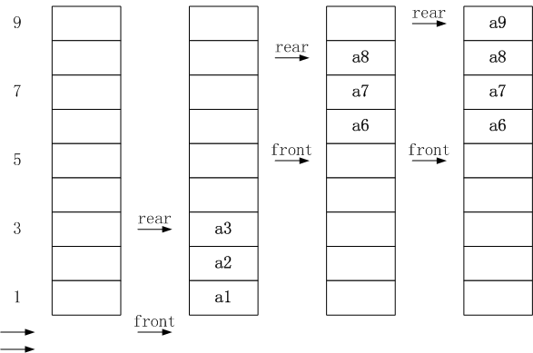
队列操作

Slide 79
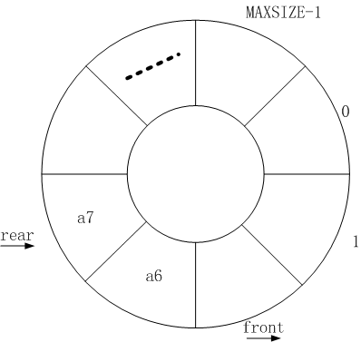
循环队列
typedef struct
{
datatype data[MAXSIZE};
int front,rear;
int num;
}c_SeQueue;

Slide 80
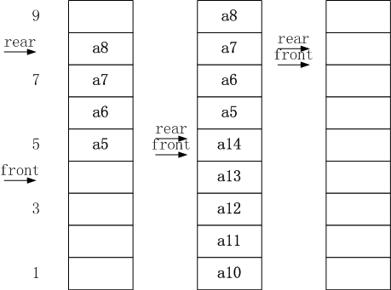
循环队列操作

Slide 81
队初始化
c_SeQueue * Init_SeQueue()
{
q=malloc(sizeof(c_SeQueue)); //分配存储空间
q->front = MAXSIZE-1; //队首
q->rear = MAXSIZE-1; //队尾
q->num = 0;
return q;
}

Slide 82
入队
int In_SeQueue( c_SeQueue *q, datatype x)
{
if(q->num==MAXSIZE)
{
printf(“队满”);
return -1;
}
else
{
q->rear=(q->rear+1)%MAXSIZE;
q->data[q->rear]=x;
q->num++;
return 1;
}
}

Slide 83
出队
int Out_SeQueue(c_SeQueue *q, datatype *x)
{
if(q->num==0)
{
printf(“对空”);
return -1;
}
else
{
q->front=(q->front+1)%MAXSIZE;
*x=q->data[q->front];
q->num--;
return 1;
}
}

Slide 84
判队空
int Empty_SeQueue(c_SeQueue *q)
{
if(num==0) return 1;
else return 0;
}

Slide 85
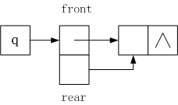
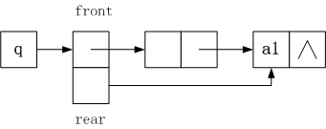
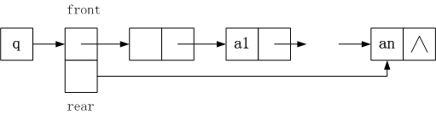
链队
typedef struct node
{
datatype data;
struct node *next;
}QNode;
typedef struct
{
QNode *front, *rear;
}LQueue;

Slide 86
链队初始化
LQueue *Init_LQueue()
{
LQueue *q, *p;
q=malloc(sizeof(LQueue));
p=malloc(sizeof(QNode));
p->next=NULL
q->front=q->rear=p;
return q;
}

Slide 87
入队
void In_LQueue(LQueue *q, datatype x)
{
QNode *p;
p=malloc(sizeof(QNode));
p->data=x;
p->next=NULL;
q->rear->next=p;
q->rear=p;
}

Slide 88
出队
int Out_LQueue(LQueue *q, datatype x)
{
QNode *p;
if(Empty_LQueue(q))
{
printf(“队空”);
return 0;
}
else
{
p=q->front->next;
q->front->next=p->next;
*x=p-data;
free(p);
if(q->front->next == NULL)
q->rear=q->front;
}
}

Slide 89
判队空
int Empty_LQueue(LQueue *q)
{
if(q->front==q->rear)
return 1;
else
return 0;
}

Slide 90
数据结构
队列的生活实例

Slide 91
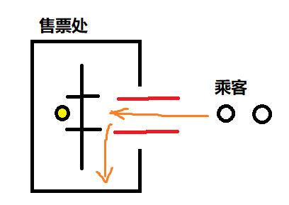
队列的生活实例
“先入先出，后入后出”的结构称之为队列结构
案例一：售票处排队
在排队买票时，有两个栏杆挡着进入窗口进行买票，一个接一个的从栏杆后进去，在栏杆内等待，这起到公平工公正的作用，防止了插队。但是有一个坏处是，如果你有急事但还在栏杆中， 你是不能出去的，只能等到买完后从护栏前面出去。
最先排队的人最先买好票出去，最后排队的人最后买好票出去

Slide 92
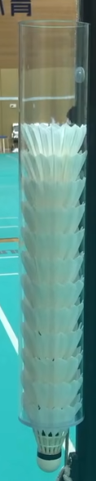
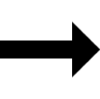


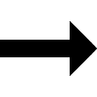
队列的生活实例
案例二：羽毛球球桶
入口端
我们在打羽毛球的时候通常会用到羽毛球桶。羽毛球桶两端可以打开，一端是用来放入羽毛球，可将羽毛球从此口推入球桶，另一端则是用来拿出羽毛球，这种设计更方便且不容易损伤球。
最后放入的球an
出口端
最先放入的球a1

Slide 93
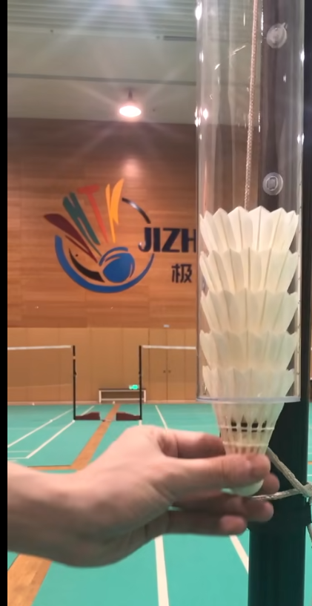

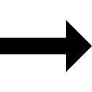

队列的生活实例
拿羽毛球的时候从弄一个端口拿，最先放入的羽毛球会第一个拿出来，最后放入的羽毛球则是最后一个拿出来。
最后拿出球an
出口端
先拿出球a1

Slide 94
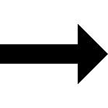
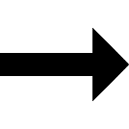
队列的生活实例
羽毛球桶的出口端相当于队列结构中的“front”，通过front进行出队；
球桶的入口端相当于队列结构中的“rear”，通过rear进行入队。
入口端(rear)
出口端(front)

Slide 95
数据结构
队列的应用

Slide 96
队列的应用1 舞伴配对
舞会开始前，男士、女士分别进入两个不同的队伍排队。他们按排队的先后顺序依次配对后进入舞池跳舞。如某个队伍中没有人，则无法配对，另一个队伍的人只能等待有新人加入队伍，方可配对跳舞
可用队列作为数据结构
用顺序队列、链队列均可
可将男士、女士的信息存放在一个数组中作为输入，依次扫描该数组元素，根据性别决定是进入男队还是女队。
男士、女士队列构造完成后，依次将两队当前的队头元素出队配成舞伴，直至某队列变空为止。此时，若某队仍有等待配对者，可输出该队列中等待者的人数，以及排在队头的等待者的名字，他(或她)将是下一轮舞曲开始时第一个可获得舞伴的人

Slide 97


队列的应用1 舞伴配对
A
B
C
D
E
配
对
1
2
3
4
男性队列和女性队列分别是队列中最先排队的一人进行配对，如A 与1配对之后分别是B与2配对，直至其中一个队列为空。
无法配对
男性队列
女性队列

Slide 98
队列的应用1 舞伴配对
int main()
{
linkqueue *mq ,*fq;
char name[9];
mq=initqueue(); //初始化男士队列
fq=intqueue(); //初始化女士队列
while(1) // 建立男士队列
{
print(“请输入男士的名字：”）；
fflush(stdin);
gets(name);
enqueue(mq,name);
print(“是否继续（y/n）？”）； ffulsh(stdin);
if (getchar()==‘n’) break;
}
printf(“\n”)

Slide 99
队列的应用1 舞伴配对
while(1) // 初始化女士队列
{
print(“请输入女士的名字：”）；
fflush(stdin);
gets(name);
enqueue(fq,name);
print(“是否继续（y/n）？”）； ffulsh(stdin);
if (getchar()==‘n’)break;
}
printf(“\n\n下一支舞曲，舞伴配对如下：\n\n”);
while(!emptyqueuue(mq)&&!emptyqueue(fq)) //两只队列都不为空配对
{
printf(“%s”,delqueue(mq),name); // 一名男士出队
printf(“==”)
puts(delqueue(fq).name); // 一名女士出队
}
return 0；
}

Slide 100


队列的应用2 门诊就诊排队系统
在医院门诊某诊室看病时,护士对每位病人进行编号
病人按编号排队就诊
一个病人就诊结束后，显示屏显示下一个就诊病人的编号可用队列作为数据结构。
进队 挂号排队
出队 医生就诊
 | 病人n | …… | …… | …… | 病人3 | 病人2 | 病人1

Slide 101
队列的应用2 门诊就诊排队系统
int main()
{
linkqueue*fq;
int no=1; //病人编号
int dno;
fq=initqueue(); //初始化病人队列
int sel;
while(1)
{
printf("_-------------------\n")
printf(" 1 新病人排队\n");
printf(" 2 报号\n");
printf(” 3 退出\n");
printf("_----- .-----------\n");
printf("请选择:");
scanf("%d" &sel);
有新病人时就输入1排队
看病时就输入2通知病人看病

Slide 102
队列的应用2 门诊就诊排队系统
switch(sel)
{
case 1:enqueue(fq，no);no++; break
case 2:dno=delqueue(fq);
if(dno==-1)
printf("无排队病人!\n");
else
{ printf("请第%d号病人速到诊室......\n",dno);
printf("请第%d号病人速到诊室......\n"，dno);
printf("请第%d号病人速到诊室......\n"，dno)；
}
break；
}
if (sel==3)break;
}
return 0;

Slide 103
数据结构
栈与队列的综合应用

Slide 104

栈与队列的应用：农夫过河问题
一个农夫带着一只狼、一只羊和一棵白菜过河。如果没有农夫看管，则狼要吃羊，羊要吃白菜。但是船很小，只够农夫带一样东西过河。问农夫该如何解此难题?

Slide 105
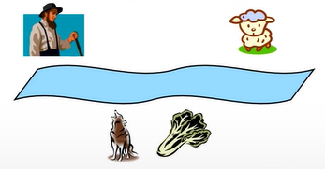
栈与队列的应用：农夫过河问题
一个农夫带着一只狼、一只羊和一棵白菜过河。如果没有农夫看管，则狼要吃羊，羊要吃白菜。但是船很小，只够农夫带一样东西过河。问农夫该如何解此难题?
农夫带羊过去

Slide 106
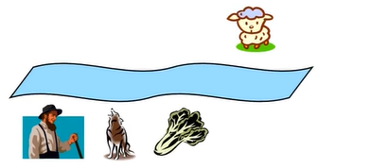
栈与队列的应用：农夫过河问题
一个农夫带着一只狼、一只羊和一棵白菜过河。如果没有农夫看管，则狼要吃羊，羊要吃白菜。但是船很小，只够农夫带一样东西过河。问农夫该如何解此难题?
农夫带羊过去
农夫单独回南岸

Slide 107
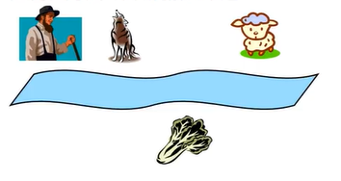
栈与队列的应用：农夫过河问题
一个农夫带着一只狼、一只羊和一棵白菜过河。如果没有农夫看管，则狼要吃羊，羊要吃白菜。但是船很小，只够农夫带一样东西过河。问农夫该如何解此难题?
农夫带羊过去
农夫单独回南岸
农夫带狼过去

Slide 108
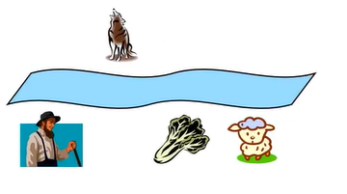
栈与队列的应用：农夫过河问题
一个农夫带着一只狼、一只羊和一棵白菜过河。如果没有农夫看管，则狼要吃羊，羊要吃白菜。但是船很小，只够农夫带一样东西过河。问农夫该如何解此难题?
农夫带羊过去
农夫单独回南岸
农夫带狼过去
农夫带羊回来

Slide 109
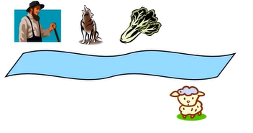
栈与队列的应用：农夫过河问题
一个农夫带着一只狼、一只羊和一棵白菜过河。如果没有农夫看管，则狼要吃羊，羊要吃白菜。但是船很小，只够农夫带一样东西过河。问农夫该如何解此难题?
农夫带羊过去
农夫单独回南岸
农夫带狼过去
农夫带羊回来
农夫带白菜过去

Slide 110
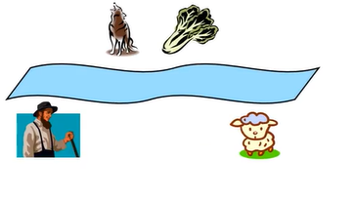
栈与队列的应用：农夫过河问题
一个农夫带着一只狼、一只羊和一棵白菜过河。如果没有农夫看管，则狼要吃羊，羊要吃白菜。但是船很小，只够农夫带一样东西过河。问农夫该如何解此难题?
农夫带羊过去
农夫单独回南岸
农夫带狼过去
农夫带羊回来
农夫带白菜过去
农夫单独回来

Slide 111
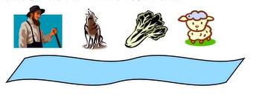
栈与队列的应用：农夫过河问题
一个农夫带着一只狼、一只羊和一棵白菜过河。如果没有农夫看管，则狼要吃羊，羊要吃白菜。但是船很小，只够农夫带一样东西过河。问农夫该如何解此难题?
农夫带羊过去
农夫单独回南岸
农夫带狼过去
农夫带羊回来
农夫带白菜过去
农夫单独回来
农夫带羊过去

Slide 112
栈与队列的应用：农夫过河问题
一个农夫带着一只狼、一只羊和一棵白菜过河。如果没有农夫看管，则狼要吃羊，羊要吃白菜。但是船很小，只够农夫带一样东西过河。问农夫该如何解此难题?
农夫带羊过去
农夫单独回南岸
农夫带狼过去
农夫带羊回来
农夫带白菜过去
农夫单独回来
农夫带羊过去

Slide 113
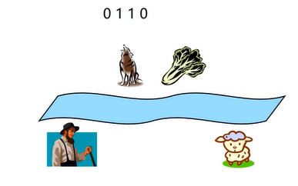
栈与队列的应用：农夫过河问题
用四位二进制数表示物体在南岸还是在北岸
用0表示在南岸，用1表示在北岸。

Slide 114
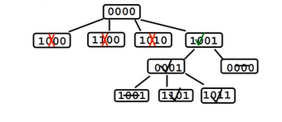
栈与队列的应用：农夫过河问题
从初始状态0（0000）出发搜索可能正确的安全状态过渡序列，直到最终状态15（1111）
将当前状态放入队列q里，然后在搜索过程中总是最先考虑当前状态的所有状态，再进一步考虑后面更多种情况。

Slide 115
栈与队列的应用：农夫过河问题
顺序表route[]:状态i是否已被访问过，若已被访问过则记入其前驱状态值。
route[i]=-1,表示未访问过;则route[i]=pre表示状态i已经访问过， 且是从安全状态pre过渡来的。
最后可以利用route顺序表元素的值建立起正确的状态路径。
0 | 1 | 2 | 3 | 4 | 5 | 6 | 7 | 8 | 9 | 10 | 11 | 12 | 13 | 14 | 15
0000 | 0001 | 0010 | 0011 | 0100 | 0101 | 0110 | 0111 | 1000 | 1001 | 1010 | 1011 | 1100 | 1101 | 1110 | 1111
整数队列moveTo:每个元素表示可以安全到达的状态

Slide 116
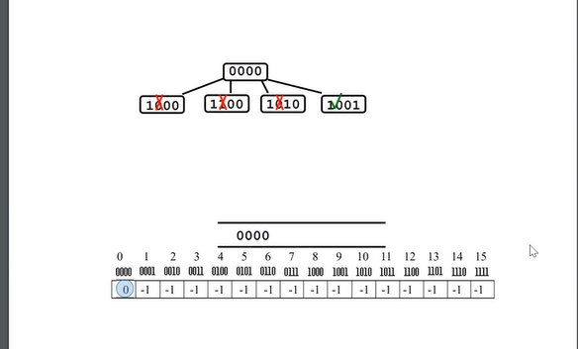
0000
0 | 1 | 2 | 3 | 4 | 5 | 6 | 7 | 8 | 9 | 10 | 11 | 12 | 13 | 14 | 15
0000 | 0001 | 0010 | 0011 | 0100 | 0101 | 0110 | 0111 | 1000 | 1001 | 1010 | 1011 | 1100 | 1101 | 1110 | 1111
0 | -1 | -1 | -1 | -1 | -1 | -1 | -1 | -1 | -1 | -1 | -1 | -1 | -1 | -1 | -1

Slide 117
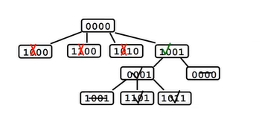
0001
0 | 1 | 2 | 3 | 4 | 5 | 6 | 7 | 8 | 9 | 10 | 11 | 12 | 13 | 14 | 15
0000 | 0001 | 0010 | 0011 | 0100 | 0101 | 0110 | 0111 | 1000 | 1001 | 1010 | 1011 | 1100 | 1101 | 1110 | 1111
0 | 9 | -1 | -1 | -1 | -1 | -1 | -1 | -1 | 0 | -1 | -1 | -1 | -1 | -1 | -1

Slide 118
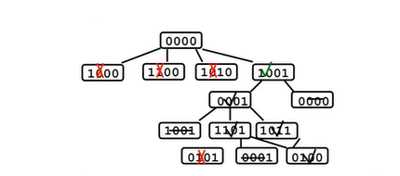
1101 1011
0 | 1 | 2 | 3 | 4 | 5 | 6 | 7 | 8 | 9 | 10 | 11 | 12 | 13 | 14 | 15
0000 | 0001 | 0010 | 0011 | 0100 | 0101 | 0110 | 0111 | 1000 | 1001 | 1010 | 1011 | 1100 | 1101 | 1110 | 1111
0 | 9 | -1 | -1 | -1 | -1 | -1 | -1 | -1 | 0 | -1 | 1 | -1 | 1 | -1 | -1

Slide 119
1011
0100
0 | 1 | 2 | 3 | 4 | 5 | 6 | 7 | 8 | 9 | 10 | 11 | 12 | 13 | 14 | 15
0000 | 0001 | 0010 | 0011 | 0100 | 0101 | 0110 | 0111 | 1000 | 1001 | 1010 | 1011 | 1100 | 1101 | 1110 | 1111
0 | 9 | -1 | -1 | 13 | -1 | -1 | -1 | -1 | 0 | -1 | 1 | -1 | 1 | -1 | -1

Slide 120
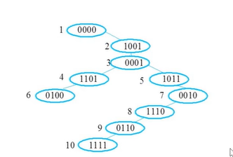
农夫把羊带到北岸;
农夫独自回到南岸;
农夫把白菜带到北岸;
农夫带着羊返回南岸;
农夫把狼带到北岸;
农夫独自返回南岸;
农夫把羊带到北岸
0 | 1 | 2 | 3 | 4 | 5 | 6 | 7 | 8 | 9 | 10 | 11 | 12 | 13 | 14 | 15
0000 | 0001 | 0010 | 0011 | 0100 | 0101 | 0110 | 0111 | 1000 | 1001 | 1010 | 1011 | 1100 | 1101 | 1110 | 1111
0 | 9 | 11 | -1 | 13 | -1 | 14 | -1 | -1 | 0 | -1 | 1 | -1 | 1 | 2 | 6

Slide 121
using namespace std;
int farmer(int location)
{
if(0!=(location&0x08))
return 1;
else return 0;
}
int wolf(int location)
{
if(0!=(location&0x04))
return 1;
else return 0;
}
定义农夫、狼、羊和白菜的位置，与各自在北岸的编码相比较，判断各对象是否在北岸

Slide 122
int cabbage(int location)
{
if(0!=(location&0x02))
return 1;
else return 0;
}
int goat(int location)
{
if(0!=(location&0x01))
return 1;
else return 0;
}//用四位二进到整数检测每个对象是否在北岸

Slide 123
int safe(int location)
{
if(goat(location)==cabbage(location)&&goat(location)!=farmer(location))
return 0;//羊吃白菜
if(goat(location)==wolf(location)&&goat(location)!=farmer(location))
return 0//狼吃羊
return 1；//其他状态是安全的
}//安全状态的判断
int main()
ios::sync with stdio(e),cintie(e)cout.tie(e); int route[16];//记录路径
memset(route-1,sizeof(route)); queue<int> moveto;//记录多重选择 route[8]=8;
moveto.push(e);//初始状态加入moveto和route
while(!moveto.empty()&&route[15]-1)//队列非空&&还没到终止状态

Slide 124
int main()
{
ios::sync with_stdio(0),cin.tie(0),cout.tie(0);
int route[16];//记录路径
memset(route，-1,sizeof(route));
queue<int> moveto;//记录多重选择
route[0]=8;
moveto.push(0);//初始状态加入moveto和route
while(!moveto.empty()&&route[15]==-1)//队列非空&&还没到终止
状态

Slide 125
{
int state=moveto.front();
moveto.pop();//队当前状态
for(int i=1;i<=8;i<<=1)//分别判断能否带羊，菜、独、农夫自己过河(位运算)
{
if(((state&i)!=0)==((state&0x08)!0))//如果农夫和要带的物品在同侧
{
int newstate=state^(0x08|i);
if(safe(newstate)&&route[newstate]==-1)//newstate安全且未访问过
moveto.push(newstate);
route[newstate]=state;//标记状态newstate已访问过，且是从安全状态state过过渡来的
}
}
}
}

Slide 126
if(route[15]!==-1)//如果能够到达最终状态，输出结果
{
stack<int> temp;//结果是倒过来的，用保存以顺序输出
for(int =15;i>=0;i=route[i])
{
temp.push(i);
if(i==0) break;
}
while(!temp.empty())
{
cout<<temp.top()<<“”；
temp.pop();
}
cout<<endl;
}
return 0；

Slide 127
后续内容 感兴趣的同学可以课后阅读

Slide 128
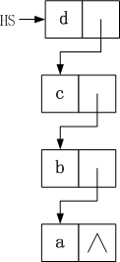
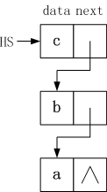
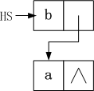
链栈
typedef struct node
{
datatype data;
struct node *next;
}StackNode, *LinkStack;

Slide 129
栈初始化
LinkStack Init_LinkStack()
{
return NULL;
}

Slide 130
判空栈
int Empty_LinkStack(LinkStack top)
{
if(top == NULL) return 1;
else return 0;
}

Slide 131
入栈
LinkStack Push_LinkStack(LinkStack top, datatype x)
{
StackNode *s;
s=malloc(sizeof(StackNode));
s->data = x;
s->next = top;
top = s;
return top;
}

Slide 132
出栈
LinkStack Pop_LinkStack(LinkStack top, datatype x)
{
StackNode *p
if(top == NULL) return NULL;
else
{
*x = top->data;
p = top;
top = top->next;
free(p);
return top;
}
}

Slide 133
队列的应用— Bellman-Ford算法
Bellman-Ford算法：
为了能够求解边上带有负值的单源最短路径问题（即在图中求出给定顶点到其它任一顶点的最短路径。 ），Bellman(贝尔曼)和Ford(福特)提出了从源点逐次绕过其他顶点，以缩短到达终点的最短路径长度的方法。
Bellman-Ford算法的限制条件：
要求图中不能包含权值总和为负值回路(负权值回路)，如下图所示。Why?
-2
1
7
2
0
1
(c)

Slide 134
Bellman-Ford算法思想
Bellman-Ford算法构造一个最短路径长度数组序列dist ¹ [u], dist ² [u], …, dist ^{n-1} [u]。其中：
dist ¹ [u]为从源点v到终点u的只经过一条边的最短路径长度，并有dist ¹ [u] =Edge[v][u]；
dist ² [u]为从源点v最多经过两条边到达终点u的最短路径长度；
dist ³ [u]为从源点v出发最多经过不构成负权值回路的三条边到达终点u的最短路径长度；
……
dist ^{n-1} [u]为从源点v出发最多经过不构成负权值回路的n-1条边到达终点u的最短路径长度；
算法的最终目的是计算出dist ^{n-1} [u]，为源点v到顶点u的最短路径长度。

Slide 135
dist ^{k} [u]的计算
采用递推方式计算 dist ^{k} [u]。
设已经求出 dist ^{k-1} [u] , u = 0, 1, …, n-1，此即从源点v最多经过不构成负权值回路的k-1条边到达终点u的最短路径的长度。
从图的邻接矩阵可以找到各个顶点j到达顶点u的距离Edge[j][u]，计算min{ dist ^{k-1} [j] + Edge[j][u] } ，可得从源点v绕过各个顶点，最多经过不构成负权值回路的k条边到达终点u的最短路径的长度。
比较dist ^{k-1} [u]和min{ dist ^{k-1} [j] + Edge[j][u] } ，取较小者作为dist ^{k} [u]的值。
递推公式(求顶点u到源点v的最短路径)：
dist ¹ [u] = Edge[v][u]
dist ^{k} [u] = min{ dist ^{k-1} [u], min{ dist ^{k-1} [j] + Edge[j][u] } }, j=0,1,…,n-1,j≠u

Slide 136
例子
-1
到
1
4
3
6
-2
1
0
5
2
6
从
5
-2
3
-1
3
5
(c)
dist ² [1] = min{ dist ¹ [1], min{ dist ¹ [j] + Edge[j][1] } }
= min{6, min{dist¹[0]+Edge[0][1], dist¹[2]+Edge[2][1], … } }
k | dist ^{k} [0] | dist ^{k} [1] | dist ^{k} [2] | dist ^{k} [3] | dist ^{k} [4] | dist ^{k} [5] | dist ^{k} [6]
1 | 0 | 6 | 5 | 5 | ∞ | ∞ | ∞
2 | 0 | 3 | 3 | 5 | 5 | 4 | ∞
3 | 0 | 1 | 3 | 5 | 2 | 4 | 7
4 | 0 | 1 | 3 | 5 | 0 | 4 | 5
5 | 0 | 1 | 3 | 5 | 0 | 4 | 3
6 | 0 | 1 | 3 | 5 | 0 | 4 | 3

Slide 137
算法实现
注意：
本算法使用同一个数组dist [u]来存放一系列的dist ^{k} [u] 。其中k = 0, 1, …, n-1。算法结束时中存放的是dist ^{n-1} [u] 。
path数组含义同Dijkstra算法中的path数组。
#define MAX_VER_NUM 10 //顶点个数最大值
#define MAX 1000000
int Edge[MAX_VER_NUM][MAX_VER_NUM]; //图的邻接矩阵
int vexnum; //顶点个数
void BellmanFord(int v) //假定图的邻接矩阵和顶点个数已经读进来了
{
int i, k, u;
for(i=0; i<vexnum; i++)
{
dist[i]=Edge[v][i]; //对dist[ ]初始化
if( i!=v && dist[i]<MAX ) path[i] = v; //对path[ ]初始化
else path[i] = -1;
}

Slide 138
for(k=2; k<vexnum; k++) //从dist¹[u]递推出dist²[u], …,dist^{n-1}[u]
{
for(u=0; u< vexnum; u++)//修改每个顶点的dist[u]和path[u]
{
if( u != v )
{
for(i=0; i<vexnum; i++)//考虑其他每个顶点
{
if( Edge[i][u]<MAX &&
dist[u]>dist[i]+Edge[i][u] )
{
dist[u]=dist[i]+Edge[i][u];
path[u]=i;
}
}
}
}
}
}
如果dist[ ]各元素的初值为MAX，则循环应该n-1次，即k的初值应该改成1。

Slide 139
Dijkstra算法与Bellman算法的区别
Dijkstra算法和Bellman算法思想有很大的区别：
Dijkstra算法在求解过程中，源点到集合S内各顶点的最短路径一旦求出，则之后不变了，修改的仅仅是源点到T集合中各顶点的最短路径长度。
Bellman算法在求解过程中，每次循环都要修改所有顶点的dist[ ]，也就是说源点到各顶点最短路径长度一直要到Bellman算法结束才确定下来。

Slide 140
如果存在从源点可达的负权值回路，则最短路径不存在，因为可以重复走这个回路，使得路径无穷小。 在Bellman算法中判断是否存在从源点可达的负权值回路的方法：
思路：在求出dist^{n-1}[ ]之后，再对每条边<u,v>判断一下：加入这条边是否会使得顶点v的最短路径值再缩短，即判断：
dist[u]+w(u,v)<dist[v]
是否成立，如果成立，则说明存在从源点可达的负权值回路。代码如下：
for (i=0;i<n;i++)
{
for (j=0;j<n;j++)
{
if (Edge[i][j]<MAX && dist[j]>dist[i]+Edge[i][j])
return 0;//存在从源点可达的负权值回路
}
}
return 1;

Slide 141
算法复杂度分析
假设图的顶点个数为n，边的个数为e。算法中有一个三重嵌套的for循环，如果：
使用邻接矩阵存储图，最内层if语句的总执行次数为O(n³)，因此算法的复杂度为O(n³)；
使用邻接表存储图，内层的两个for循环改成while循环，可以使算法的复杂度降为O(n*e)。

Slide 142
Bellman-Ford算法思想的另一种理解
前面已经提到：如果使用邻接表存储图，内层的两个for循环改成while循环，可以使算法的复杂度降为O(n*e)。邻接表里直接存储了边的信息，浏览完所有的边，复杂度是O(e)。而邻接矩阵是间接存储边，浏览完所有的边，复杂度是O(n²)。
具体描述：对图中的每条有向边<u,v>，权值为w，如果dist[u]+w<dist[v]，即有向边<u,v>的引入，会缩短源点v0到顶点v的最短路径长度，那么应该修改dist[v]，修改成dist[u]+w。

Slide 143
实现
假设图中有关边的数据结构如下：
#define MAX 999999
#define EDGE_MAX 100 //边数最大值
#define VER_MAX 50 //顶点个数最大值
struct Edge
{
int u, v, w; //边：起点、终点、权值
};
Edge edges[EDGE_MAX]; //存储所有的边
int m; //实际边的个数
int n; //顶点个数
/* dist为源点v0到各顶点的最短距离,如果初始为v0到各顶点直接边的长度,则
算法中的循环要执行n-2次，如果初始为MAX，则循环要执行n-1次，第一次求得的
dist就是v0到各顶点直接边的长度
*/
int dist[VER_MAX]={MAX};
//假定边的数组、边的个数这些信息已经读进来了

Slide 144
bool bellman_ford()//bellman-ford算法
{
int i, k, t;
for(i = 1; i < n; i ++)
{
/*假设第k条边的起点是u,终点是v,以下循环考虑第k条边是否会使得源点v0到v的
最短距离缩短,即判断dist[edges[k].u] + edges[k].w < dist[edges[k].v] 是否成立*/
for(k = 0; k < m; k ++)
{
t = dist[edges[k].u] + edges[k].w;
if(dist[edges[k].u] != mx && t < dist[edges[k].v])
{
dist[edges[k].v] = t;
}
}
}
/*以下是检查，若还有更新则说明存在无限循环的负值回路*/
for(k = 0; k < m; k ++)
{
if(dist[edges[k].u] != MAX &&
dist[edges[k].u] + edges[k].w < dist[edges[k].v])
{
return false;
}
}
return true;
}

Slide 145
Bellman-Ford算法改进
Bellman-Ford算法是否一定要循环n-2次，n为顶点个数。
未必！其实只要在某次循环过程中，考虑每条边后，都没能改变当前源点到所有顶点的最短路径长度，那么Bellman-Ford算法就可以提前结束了。
详见ZOJ 1508的代码。

Slide 146
栈的生活实例
“先入后出，后入先出”的结构称之为栈结构
案例一：烤肉串
出栈
在串羊肉串的时候是先将最下面的肉串上去，然后一层层往上串，正常吃的时候是将最上面也就是最后串上去的肉串吃掉，然后也是一层一层往下吃，最先串上的肉反而是最后吃掉的。
肉a4第1个吃
肉a4第4个串上
肉a3第2个吃
肉a3第3个串上
肉a2第3个吃
肉a2第2个串上
肉a1第4个吃
肉a1第1个串上
入栈

Slide 147
最上面的肉串a4，可以继续插入新的肉串或者被吃掉，能够视为栈顶。
我们可以将没有串肉串的签子视为空栈
最下面的肉串a1，不可以直接在a1上面插入新的肉串或者吃掉，可以视为栈底。
肉a4为栈顶
肉a1为栈底

Slide 148
入栈顺序：
a4
a3
a2
a1
出栈顺序：
空栈

Slide 149
案例二：洗盘子
我们将最先洗好的盘子记作a1,最后洗好的盘子记作an。
通常情况下会将最先洗好的盘子a1放在最下面，然后一层一层放置，直至最后洗好的盘子an。
需要逐个拿出盘子的时候一般会从上面往下面拿，即先拿出顶端（栈顶）的盘子an，然后逐个取出，直至底端（栈底）的盘子a1
洗好盘子=入栈
拿出盘子=出栈

Slide 150
队列的生活实例
“先入先出，后入后出”的结构称之为队列结构
案例一：售票处排队
在排队买票时，有两个栏杆挡着进入窗口进行买票，一个接一个的从栏杆后进去，在栏杆内等待，这起到公平工公正的作用，防止了插队。但是有一个坏处是，如果你有急事但还在栏杆中， 你是不能出去的，只能等到买完后从护栏前面出去。
最先排队的人最先买好票出去，最后排队的人最后买好票出去

Slide 151

案例二：羽毛球球桶
入口端
我们在打羽毛球的时候通常会用到羽毛球桶。羽毛球桶两端可以打开，一端是用来放入羽毛球，可将羽毛球从此口推入球桶，另一端则是用来拿出羽毛球，这种设计更方便且不容易损伤球。
最后放入的球an
出口端
最先放入的球a1

Slide 152


拿羽毛球的时候从弄一个端口拿，最先放入的羽毛球会第一个拿出来，最后放入的羽毛球则是最后一个拿出来。
最后拿出球an
出口端
先拿出球a1

Slide 153
羽毛球桶的出口端相当于队列结构中的“front”，通过front进行出队；
球桶的入口端相当于队列结构中的“rear”，通过rear进行入队。
入口端(rear)
出口端(front)

Slide 154
栈(Stack)
若我们想把表情反向排序
😊 😎 😢 🤣
应该如何办？
🤣 😢 😎 😊
但一次只能挪动一张脸

Slide 155
栈(Stack)
😊 😎 😢 🤣
我们这儿有一个容器
🤣
😢
😢
😎
😎
😎
😊
😊
😊
😊

Slide 156
栈(Stack)
😊 😎 😢 🤣
🤣
🤣
将最上边的弹出来
😢
😢
😎
😎
😊
😊

Slide 157
栈(Stack)
😊 😎 😢 🤣
😢
🤣
继续弹出
😢
😎
😎
😊
😊

Slide 158
栈(Stack)
😊 😎 😢 🤣
🤣
😢
😎
继续弹出
😎
😊
😊

Slide 159
栈(Stack)
😊 😎 😢 🤣
🤣
😢
😎
😊
继续弹出
😊
这样，就将这些表情换了顺序

Slide 160
栈(Stack)
称此“容器”为栈（Stack）
栈（Stack）只有一个口子
因此只能有两种操作
①压栈 push
②出栈 pop
😊
😊

Slide 161
栈(Stack)
机器如何读取并计算如 1+(6+2)*3
1+(6+2)×3
1+(6+2)×3
1+(6+2)×3

Slide 162
栈(Stack)
简单方法
扫描算式
1+(6+2)×3
低效率
检查括号
1+(6+2)×3
重新开始检查乘号与除号
1+(6+2)×3
再次扫描计算加号与减号
1+(6+2)×3

Slide 163
栈(Stack)
简单方法
扫描算式
1+(6+2)×3
低效率
检查括号
1+(6+2)×3
重新开始检查乘号与除号
1+(6+2)×3
再次扫描计算加号与减号
1+(6+2)×3

Slide 164
栈(Stack)
逆波兰表达式
中缀表达式
Infix Expression
1+(6+2)×3
1 6 2 + 3 × +
后缀表达式
Postfix Expression

Slide 165
栈(Stack)
1+(6+2)×3
1.所有的数字直接输出

Slide 166
栈(Stack)
+(6+2)×3
1
1.所有的数字直接输出

Slide 167
栈(Stack)
+(6+2)×3
1
1.所有的数字直接输出
2.运算符优先级高于栈内的要入栈（或栈空）。否则，从栈堆中弹出所有优先级更高或一样的运算符（或直到括号），再将当前的入栈

Slide 168
栈(Stack)
(6+2)×3
1
1.所有的数字直接输出
2.运算符优先级高于栈内的要入栈（或栈空）。否则，从栈堆中弹出所有优先级更高或一样的运算符（或直到括号），再将当前的入栈
+

Slide 169
栈(Stack)
(6+2)×3
1
1.所有的数字直接输出
2.运算符优先级高于栈内的要入栈（或栈空）。否则，从栈堆中弹出所有优先级更高或一样的运算符（或直到括号），再将当前的入栈
3.所有左括号都要入栈
+

Slide 170
栈(Stack)
6+2)×3
1
1.所有的数字直接输出
2.运算符优先级高于栈内的要入栈（或栈空）。否则，从栈堆中弹出所有优先级更高或一样的运算符（或直到括号），再将当前的入栈
3.所有左括号都要入栈
(
+

Slide 171
栈(Stack)
+2)×3
1
6
1.所有的数字直接输出
2.运算符优先级高于栈内的要入栈（或栈空）。否则，从栈堆中弹出所有优先级更高或一样的运算符（或直到括号），再将当前的入栈
3.所有左括号都要入栈
4.若栈内包含左括号，运算符都入栈
(
+

Slide 172
栈(Stack)
2)×3
1
6
1.所有的数字直接输出
2.运算符优先级高于栈内的要入栈（或栈空）。否则，从栈堆中弹出所有优先级更高或一样的运算符（或直到括号），再将当前的入栈
3.所有左括号都要入栈
4.若栈内包含左括号，运算符都入栈
+
(
+

Slide 173
栈(Stack)
)×3
1
6
2
1.所有的数字直接输出
2.运算符优先级高于栈内的要入栈（或栈空）。否则，从栈堆中弹出所有优先级更高或一样的运算符（或直到括号），再将当前的入栈
3.所有左括号都要入栈
4.若栈内包含左括号，运算符都入栈
5.若是左括号，栈不断出栈，直到碰到左括号
+
(
+

Slide 174
栈(Stack)
)×3
6
2
1
+
1.所有的数字直接输出
2.运算符优先级高于栈内的要入栈（或栈空）。否则，从栈堆中弹出所有优先级更高或一样的运算符（或直到括号），再将当前的入栈
3.所有左括号都要入栈
4.若栈内包含左括号，运算符都入栈
5.若是左括号，栈不断出栈，直到碰到左括号
(
+

Slide 175
栈(Stack)
×3
6
2
1
+
()
1.所有的数字直接输出
2.运算符优先级高于栈内的要入栈（或栈空）。否则，从栈堆中弹出所有优先级更高或一样的运算符（或直到括号），再将当前的入栈
3.所有左括号都要入栈
4.若栈内包含左括号，运算符都入栈
5.若是左括号，栈不断出栈，直到碰到左括号
+

Slide 176
栈(Stack)
×3
6
2
1
+
1.所有的数字直接输出
2.运算符优先级高于栈内的要入栈（或栈空）。否则，从栈堆中弹出所有优先级更高或一样的运算符（或直到括号），再将当前的入栈
3.所有左括号都要入栈
4.若栈内包含左括号，运算符都入栈
5.若是左括号，栈不断出栈，直到碰到左括号
+

Slide 177
栈(Stack)
3
6
2
1
+
1.所有的数字直接输出
2.运算符优先级高于栈内的要入栈（或栈空）。否则，从栈堆中弹出所有优先级更高或一样的运算符（或直到括号），再将当前的入栈
3.所有左括号都要入栈
4.若栈内包含左括号，运算符都入栈
5.若是左括号，栈不断出栈，直到碰到左括号
×
+

Slide 178
栈(Stack)
6
2
1
+
3
1.所有的数字直接输出
2.运算符优先级高于栈内的要入栈（或栈空）。否则，从栈堆中弹出所有优先级更高或一样的运算符（或直到括号），再将当前的入栈
3.所有左括号都要入栈
4.若栈内包含左括号，运算符都入栈
5.若是左括号，栈不断出栈，直到碰到左括号
×
+

Slide 179
栈(Stack)
6
2
1
+
3
×
1.所有的数字直接输出
2.运算符优先级高于栈内的要入栈（或栈空）。否则，从栈堆中弹出所有优先级更高或一样的运算符（或直到括号），再将当前的入栈
3.所有左括号都要入栈
4.若栈内包含左括号，运算符都入栈
5.若是左括号，栈不断出栈，直到碰到左括号
+

Slide 180
栈(Stack)
6
2
1
+
3
×
+
1.所有的数字直接输出
2.运算符优先级高于栈内的要入栈（或栈空）。否则，从栈堆中弹出所有优先级更高或一样的运算符（或直到括号），再将当前的入栈
3.所有左括号都要入栈
4.若栈内包含左括号，运算符都入栈
5.若是左括号，栈不断出栈，直到碰到左括号

Slide 181
队列
🤣
队头
出队列：进行删除操作的一端，队头
😢
😎
队尾
入队列：进行插入操作的一端，队尾
😊

Slide 182
队列
队列的实现
head
last
1
2
3
4
队头（出元素）
队尾（入元素）
head
last
1
2
3
4
5
队头（出元素）
队尾

Slide 183
队列
循环队列
head
last
1
2
3
4
5
6
7
front
1
队头下标：front
队尾下标：rear
rear
12
7
78
2
23
67
34
6
3
56
45
5
4

